Slide 1
Vue의 데이터 전송 방법

Slide 2
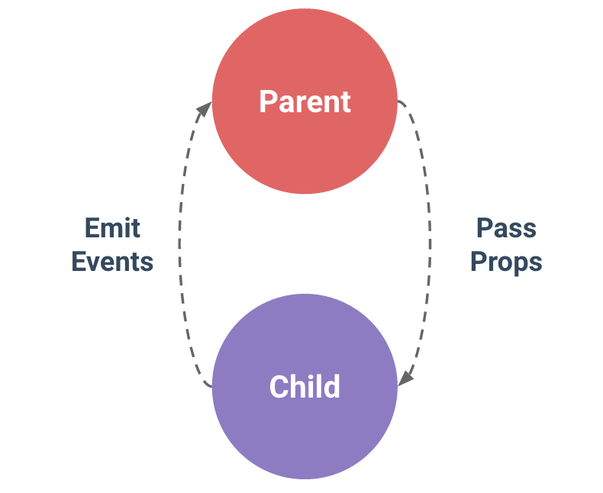
Vue의 데이터 전송 방법
EventBus(Props, Emit)
부모 자식간에 데이터를 전달하기 위한 props, emit
인접한 부모 자식간에만 전달이 가능하다.
복잡한 구조에서 사용하기 어려움.
Notes:
여러분들도 알다시피 2학기에는 프로젝트를 합니다.

Slide 3
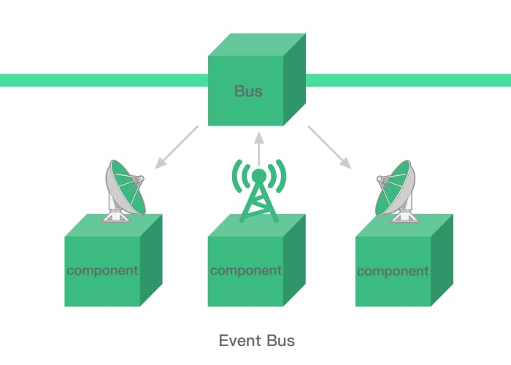
Vue의 데이터 전송 방법
EventBus(Global)
Component <-> Bus <-> Component간 데이터 전송
복잡한 관계에서도 바로 데이터 전송이 가능하다.
Component간 데이터 흐름 파악이 어려움.
Notes:
여러분들도 알다시피 2학기에는 프로젝트를 합니다.

Slide 4
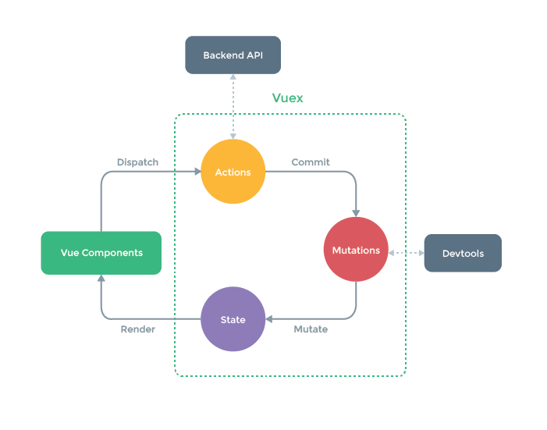
Vue의 데이터 전송 방법
Vuex
Vuex의 State에서 공간에서 데이터 관리하고 Component는 State를 주시
값이 바뀌면 State를 공유하는 모든 Component 값이 변경되어 보임.
Props, emit, eventbus보다 설정 및 관리가 번거로운 단점이 있다.
Notes:
여러분들도 알다시피 2학기에는 프로젝트를 합니다.

Slide 5
Vue의 데이터 전송 방법
어느 개발 방법을 선택할 것인가?
Eventbus(Props, emit) -> Eventbus (Global)-> Vuex로 갈수록 복잡도가 커져 관리 Point가 증가함.
소규모의 프로젝트라면 Eventbus를 활용해도 문제는 없음. 다만 Vuex를 활용하는 것을 지향함.
내가 활용하는 Framework 데이터 전송 방법을 이해하고 적재적소에 활용 할 줄 알아야 함.
Notes:
자 그럼 원론적으로 프로젝트란 무엇일까요?
구글에서 여러가지 프로젝트의 정의를 찾아보았습니다.
(다 읽어주고)
결국 메시지는 다 하나로 귀결됩니다.
한정된 자원, 제한된 시간을 투입하여 완성해야하는 작업
이게 프로젝트입니다.

